Slide 1
从零学习OpenCV 4
讲师：冯振
Notes:
PPT课件字体建议：
封面标题：雅黑，44号字，小标题，24号
内容标题：雅黑，32号字，正文：雅黑，24号字

Slide 2
RANSAC算法介绍
02.
相关函数
Notes:
本课整体上可以分为3部分，第一部分就是整个系列课程的介绍，第二部分就是OpenCV的介绍与安装，最后一部分就是为本课程提供的学习交流的社群以及扩展资料。

Slide 3
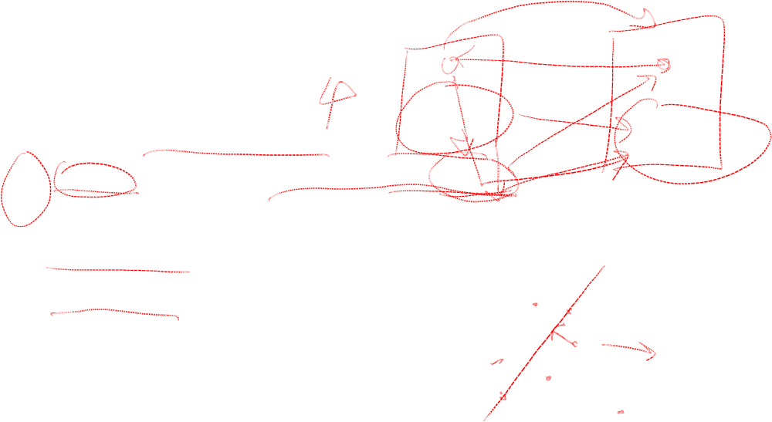
RANSAC算法介绍
RANSAC，随机采样一致性
随机取样，计算规律(特征点匹配中计算单应矩阵)
测试规律是否满足大多数数据
循环前两步
选取最佳规律，并输出满足数据的点

Slide 4
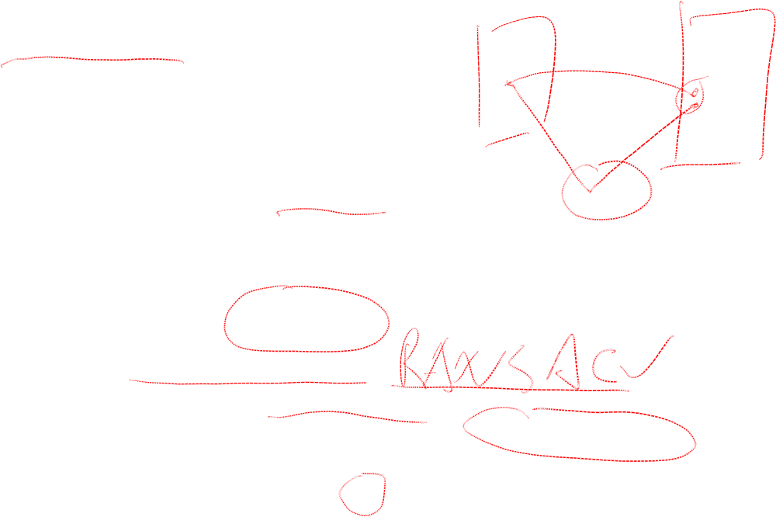
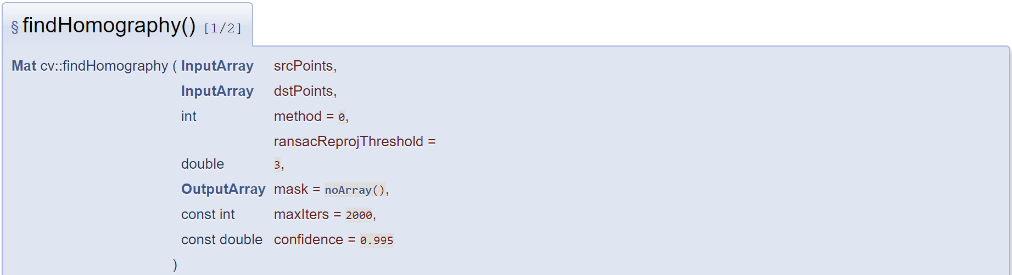
RANSAC优化特征点匹配结果的函数
srcPoints：原始图像中特征点的坐标。
dstPoints：目标图像中特征点的坐标
method：计算单应矩阵方法的标志。
ransacReprojThreshold：重投影的最大误差。
mask：掩码矩阵，使用RANSAC算法时表示满足单应矩阵的特征点。
maxIters：RANSAC算法迭代的最大次数。
confidence：置信区间，取值范围0-1。

Slide 5

更多学习资源
关注微信公众号：小白学视觉

Slide 6


